Slide 1
مبادئ الاقتصاد قصد805/211
الفصل الدراسي الثاني
المستوى الثاني توحيد مسارات
المستوى الثالث تعليم فني ومهني
المرحلة الثانوية - المستوى الثاني (توحيد ) – الثالث (فني ومهني)
وزارة التربية والتعليم –العام الدراسي 2022-2023م

Slide 2
الوحدة الثانية
نظريات الطلب والعرض
2-1 نظرية الطلب
قصد805/211 مبادئ الاقتصاد الوحدة الثانية الدرس: الطلب
وزارة التربية والتعليم –العام الدراسي 2022-2023م

Slide 3
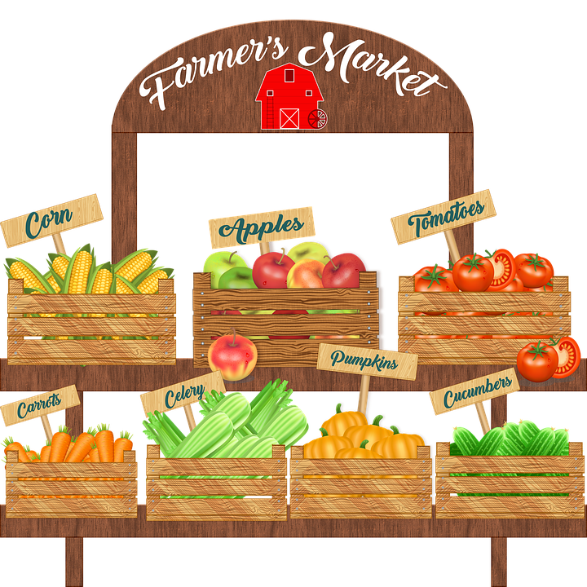
الطــــلـــــب
الصفحات 41-46
قصد805/211 مبادئ الاقتصاد الوحدة الثانية الدرس: الطلب
وزارة التربية والتعليم –العام الدراسي 2022-2023م

Slide 4
أهداف الدرس
يُتَوَقَع من الطالب بعد الانتهاء من هذا الدرس أن:
يعرف مفهوم الطلب.
يفسر جدول الطلب ومنحنى الطلب.
يستنتج العلاقة بين السعر والكمية المطلوبة.
يعرف العوامل المؤثرة في الطلب.
النشاط الاستهلالي
الهدف الأول
الهدف الثاني
الهدف الثالث
الهدف الرابع
التقويم الختامي
قصد805/211 مبادئ الاقتصاد الوحدة الثانية الدرس: الطلب
وزارة التربية والتعليم –العام الدراسي 2022-2023م

Slide 5
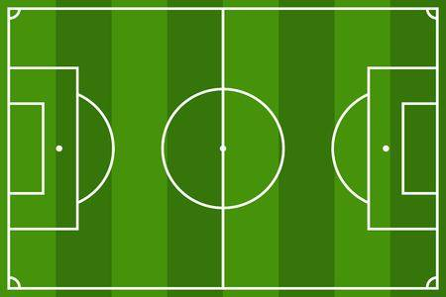
النشاط الاستهلالي
أقرأ المشهد التالي، ثم أجب عن الأسئلة التي تليه:
في مباراة لكرة القدم بين مدرستك ومدرسة مجاورة، طُلب من بعض الطلاب أن يقوموا ببيع الفشار للمشجعين.
كيف ستقوم بتسعير الفشار بسعر عالي أم منخفض؟
هل ستكون الكمية المطلوبة من الفشار بالسعر العالي نفس الكمية المطلوبة عند السعر المنخفض؟ لماذا؟ وضح العلاقة بين السعر والكمية المطلوبة؟
النشاط الاستهلالي
الهدف الأول
الهدف الثاني
الهدف الثالث
الهدف الرابع
التقويم الختامي
قصد805/211 مبادئ الاقتصاد الوحدة الثانية الدرس: الطلب
وزارة التربية والتعليم –العام الدراسي 2022-2023م

Slide 6
الطلب وأنواعه
يتكون السوق من مجموعة يطلق عليها (المشترين) وأخرى يطلق عليها (البائعين) يلتقون في مكان محدد يسمى (السوق) لبيع السلع والخدمات وشرائها.
النشاط الاستهلالي
الهدف الأول
سوق الموارد
الطلب
سوق الإنتاج
الهدف الثاني
الطلب
الهدف الثالث
العرض
العرض
الهدف الرابع
أصحاب الموارد
الشركات
الشركات
المشتري
التقويم الختامي
التالي
قصد805/211 مبادئ الاقتصاد الوحدة الثانية الدرس: الطلب
وزارة التربية والتعليم –العام الدراسي 2022-2023م

Slide 7
مفهوم الطلب الاقتصادي
يمكن التعبير عن الطلب اقتصاديًا كما يلي :
يسعى المستهلكون إلى الحصول على مجموعة متنوعة من السلع (المواد الغذائية – السلع الكمالية – مواد البناء .. إلخ) ومجموعة متنوعة كذلك من الخدمات (التعليمية -الصحية -الترفيهية) وهي ما يطلق عليه اقتصاديًا مفهوم الطلب الاقتصادي؛ حيث أن المستهلك يحدد احتياجاته الفعلية بناءً على ما يملكه من مال، فالقدرة المالية للمستهلك هي التي تحدد مقدار السلع والخدمات التي يحصل عليها، وتمثل الطلب الفعلي أو الحقيقي، بمعنى أن كل طلب يكون المستهلك قادرًا على دفع مقابل مالي له، وعليه فلا تعد الرغبات الشخصية للمستهلك من ضمن الطلب الفعلي.
ويعتمد الطلب الفعلي على الرغبة مع القدرة المالية للمستهلك.
النشاط الاستهلالي
الطلب
الاقتصادي
الهدف الأول
الهدف الثاني
الهدف الثالث
الهدف الرابع
التقويم الختامي
التالي
قصد805/211 مبادئ الاقتصاد الوحدة الثانية الدرس: الطلب
وزارة التربية والتعليم –العام الدراسي 2022-2023م

Slide 8
نظرية الطلب
الطلب (Demand):
مقدار ما يطلبه الفرد من هذه السلعة أو الخدمة عند سعر معين، وفي فترة زمنية محددة.
النشاط الاستهلالي
الهدف الأول
يعبر الطلب عن الكميات المختلفة من سلعة معينة التي يكون المستهلك راغبًا في اقتنائها وقادرًا على توفيرها عند مستويات مختلفة من الأسعار، عندما تكون باقي العوامل المؤثرة في الطلب ثابتة على حالها دون تغيير. فالشرطان الاساسيان لوجود الطلب هما: الرغبة في الشراء، والقدرة المالية على الشراء.
الهدف الثاني
الهدف الثالث
الهدف الرابع
التقويم الختامي
التالي
قصد805/211 مبادئ الاقتصاد الوحدة الثانية الدرس: الطلب
وزارة التربية والتعليم –العام الدراسي 2022-2023م

Slide 9
نشاط تقويمي
النشاط
النشاط الاستهلالي
عرف الطلب؟ وما هو الشرطان الاساسيان الواجب توافرهما في الطلب؟
الهدف الأول
الهدف الثاني
نوع النشاط
الهدف الثالث
فردي - كتابة
الهدف الرابع
الوقت
التقويم الختامي
دقيقتان
قصد805/211 مبادئ الاقتصاد الوحدة الثانية الدرس: الطلب
وزارة التربية والتعليم –العام الدراسي 2022-2023م

Slide 10
قانون الطلب
يوضح العلاقة العكسية بين الكمية المطلوبة والسعر، أي إذا ارتفعت الأسعار تنخفض الكمية المطلوبة وإذا انخفضت الأسعار ارتفعت الكمية المطلوبة.
النشاط الاستهلالي
الهدف الأول
الهدف الثاني
الأسعار
الهدف الثالث
الكمية المطلوبة
الهدف الرابع
التقويم الختامي
التالي
قصد805/211 مبادئ الاقتصاد الوحدة الثانية الدرس: الطلب
وزارة التربية والتعليم –العام الدراسي 2022-2023م

Slide 11
منحنى الطلب
منحنى الطلب أداة تحليلية تستعمل في التحليل الاقتصادي وفي بيان الآتي:
المنحنى ينحدر من الأعلى إلى الأسفل ومن اليسار إلى اليمين.
يوضح قانون الطلب العلاقة العكسية بين الكمية المطلوبة والأسعار في السوق خلال فترة زمنية معينة.
يمثل المحور الأفقي الكميات المطلوبة من السلعة، ويمثل المحور الرأسي عن سعر السلعة.
لا يشترط أن يكون المنحنى خطيًا (خط مستقيم)، بل يمكن أن يكون غير خطي.
سعر السلعة
النشاط الاستهلالي
الهدف الأول
ط
60
الهدف الثاني
50
40
الهدف الثالث
30
20
الهدف الرابع
10
ط
صفر
50
100
150
200
250
300
كمية السلعة المطلوبة
التقويم الختامي
التالي
قصد805/211 مبادئ الاقتصاد الوحدة الثانية الدرس: الطلب
وزارة التربية والتعليم –العام الدراسي 2022-2023م

Slide 12
نشاط تقويمي
النشاط
النشاط الاستهلالي
أجب على النشاط (2-1-1) صفحة 43 من الكتاب المدرسي.
الهدف الأول
الهدف الثاني
نوع النشاط
فردي - كتابة
الهدف الثالث
الهدف الرابع
الوقت
التقويم الختامي
دقيقتان
قصد805/211 مبادئ الاقتصاد الوحدة الثانية الدرس: الطلب
وزارة التربية والتعليم –العام الدراسي 2022-2023م

Slide 13
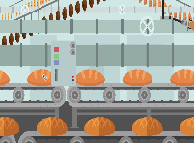
العوامل المؤثرة في الطلب
أسعار السلع البديلة والمكملة
حاجة المستهلكين إلى السلعة
أذواق المستهلكين وميولهم
عدد السكان في المجتمع
مستوى دخل الأفراد في المجتمع
النشاط الاستهلالي
الهدف الأول
عندما يرتفع سعر سلعة ما فإن المستهلكين سيتحولون لاستهلاك السلعة المنافسة لها.
مثال: إذا ارتفع سعر التفاح فسوف يقل الطلب عليه وسيتجه المستهلكون لطلب الصنف المنافس له كالبرتقال أو الموز.
تزداد الكمية المطلوبة من السلعة إذا كانت تمثل ضرورة للمستهلك، حيث يتغير مستوى الطلب ارتفاعًا، وذلك نظرًا لدرجة احتياج المستهلكين إليها. فحاجة المستهلك إلى الإشباع هي التي تتحكم في الكمية المطلوبة.
عندما تتغير أذواق المستهلكين لصالح سلعة محددة فهم يقبلون على شرائها وبالتالي تتزايد الكميات المطلوبة منها.
مثال: يقبل المستهلكين في مملكة البحرين على شراء الأجيال الجديدة من الهواتف المحمولة مما يؤدي الى زيادة الطلب عليها.
يؤثر عدد السكان على الطلب، فالزيادة في عدد السكان يؤدي إلى الزيادة في الطلب على السلع والخدمات. كما أن النقص في عدد السكان يؤدي إلى انخفاض الطلب على السلع والخدمات.
هناك علاقة مباشرة بين دخل المستهلك والطلب على السلعة فكلما ارتفع دخل الفرد زاد طلبه على السلع والخدمات بالمقابل يقل الطلب على السلع عند انخفاض الدخل.
الهدف الثاني
الهدف الثالث
الهدف الرابع
يؤدي إلى
يؤدي إلى
يؤدي إلى
التقويم الختامي
ازدياد طلب السلع والخدمات
ارتفاع
دخل الفرد
التالي
زيادة إنتاج الخبر
كلما زاد الطلب على الخبز
زيادة الطلب على السلع
زيادة عدد
السكان
قصد805/211 مبادئ الاقتصاد الوحدة الثانية الدرس: الطلب
وزارة التربية والتعليم –العام الدراسي 2022-2023م

Slide 14
نشاط تقويمي
النشاط
النشاط الاستهلالي
أجب على النشاط (2-1-2) صفحة 44 من الكتاب المدرسي.
الهدف الأول
الهدف الثاني
نوع النشاط
فردي - كتابة
الهدف الثالث
الهدف الرابع
الوقت
التقويم الختامي
دقيقتان
قصد805/211 مبادئ الاقتصاد الوحدة الثانية الدرس: الطلب
وزارة التربية والتعليم –العام الدراسي 2022-2023م

Slide 15
؟
التقويم
علل لما يأتي:
1- لا تكفي القدرة المالية فقط للطلب على سلعة أو خدمة.
.....................................................................
.....................................................................
2- منحنى الطلب ذو ميل سالب ينحدر من أعلى اليسار الى أسفل اليمين.
.....................................................................
.....................................................................
النشاط الاستهلالي
الهدف الأول
الهدف الثاني
الهدف الثالث
الهدف الرابع
التقويم الختامي
تأكد من إجابتك
قصد805/211 مبادئ الاقتصاد الوحدة الثانية الدرس: مرونة الطلب
وزارة التربية والتعليم –العام الدراسي 2022-2023م

Slide 16
؟
التقويم
علل لما يأتي:
1- لا تكفي القدرة المالية فقط للطلب على سلعة أو خدمة.
لابد من توفر شرطان اساسيان لوجود الطلب هما الرغبة في الشراء، والقدرة المالية على الشراء.
2- منحنى الطلب ذو ميل سالب ينحدر من أعلى اليسار الى أسفل اليمين.
ليوضح قانون الطلب والعلاقة العكسية بين الكمية المطلوبة من سلعة ما وأسعارها في السوق خلال فترة زمنية معينة.
النشاط الاستهلالي
الهدف الأول
الهدف الثاني
الهدف الثالث
الهدف الرابع
التقويم الختامي
التالي
قصد805/211 مبادئ الاقتصاد الوحدة الثانية الدرس: مرونة الطلب
وزارة التربية والتعليم –العام الدراسي 2022-2023م

Slide 17
؟
التقويم
2. ما الفرق بين الدخل النقدي والدخل الحقيقي للفرد؟
الدخل النقدي هو: ..........................................................................................................................................
الدخل الحقيقي للفرد هو:
....................................................................
....................................................................
النشاط الاستهلالي
الهدف الأول
الهدف الثاني
الهدف الثالث
الهدف الرابع
التقويم الختامي
تأكد من إجابتك
قصد805/211 مبادئ الاقتصاد الوحدة الثانية الدرس: مرونة الطلب
وزارة التربية والتعليم –العام الدراسي 2022-2023م

Slide 18
؟
التقويم
2. ما الفرق بين الدخل النقدي والدخل الحقيقي للفرد؟
الدخل النقدي هو:
مقدار ما يحصل عليه الفرد من مال نتيجة عمله أو مشاركته في الإنتاج كأحد العناصر الأساسية.
الدخل الحقيقي للفرد هو:
فيقصد به حجم السلع والخدمات التي يحصل عليها المستهلك باستعمال الدخل النقدي، ويعتمد حجمها على مستوى التضخم الاقتصادي
النشاط الاستهلالي
الهدف الأول
الهدف الثاني
الهدف الثالث
الهدف الرابع
التقويم الختامي
التالي
قصد805/211 مبادئ الاقتصاد الوحدة الثانية الدرس: مرونة الطلب
وزارة التربية والتعليم –العام الدراسي 2022-2023م

Slide 19
نهاية الدرس
شكراً لكم ،، وفقكم الله
قصد805/211 مبادئ الاقتصاد الوحدة الثانية الدرس: الطلب
وزارة التربية والتعليم –العام الدراسي 2022-2023م

